Slide 1
Kai baigiasi brandos egzaminų sesija
Nacionalinio egzaminų centro
Egzaminų skyriaus vedėja
Dr. Asta Ranonytė
2017 08 30

Slide 2
Egzaminai skaičiais
Egzaminus laikė 32572 kandidatai.
2017 metais laikyti 84 675 valstybiniai brandos egzaminai (2016 m. – 87 619).
2017 metais egzaminų neišlaikymų skaičius sumažėjo – neišlaikyta 4,54 proc. valstybinių brandos egzaminų. 2016 metais egzaminų neišlaikymų skaičius buvo 5,75 proc., 2015 m. 4,8 proc.
1739 kandidatai gavo bent po vieną 100 balų įvertinimą (5 proc. iš visų laikiusiųjų egzaminus).

Slide 3
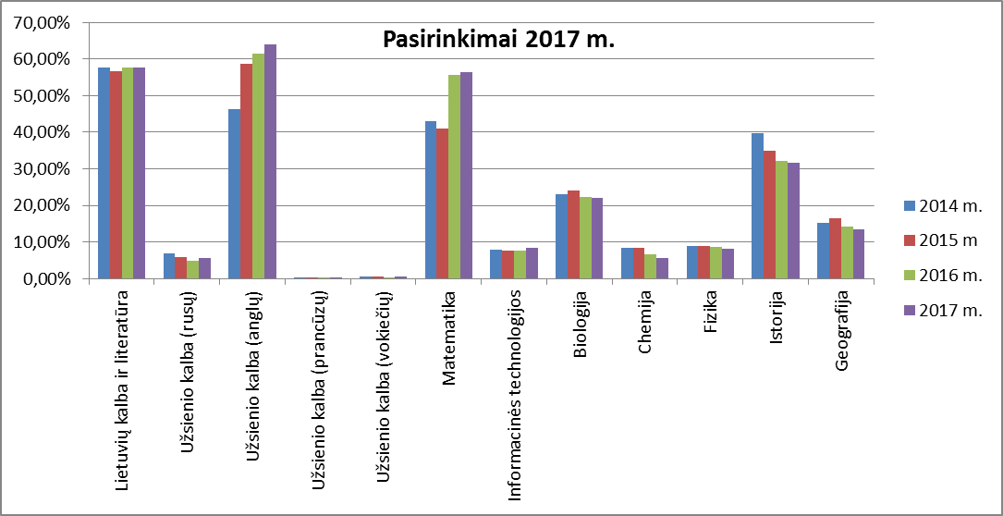
Laikė:
Geografija – 3926
Istorija – 9640

Slide 4
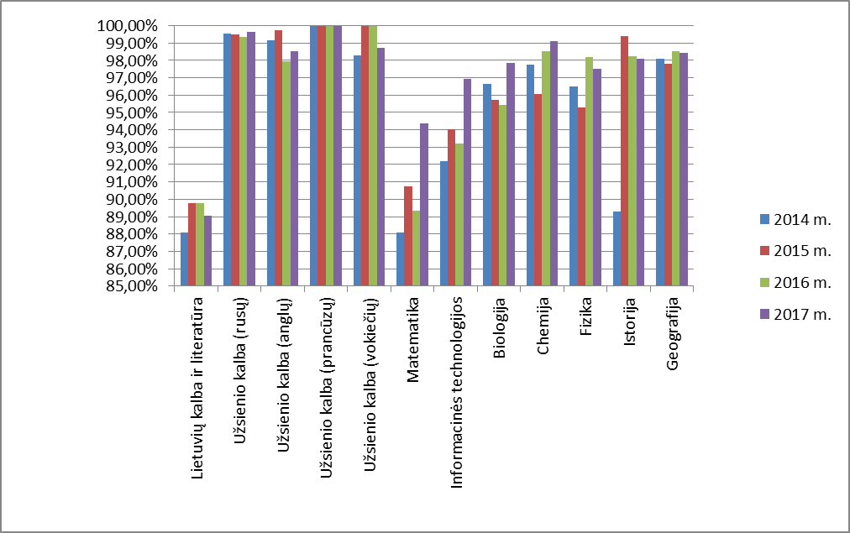
VBE išlaikymas
Geografija – 98,42 proc.
Istorija – 98,11 proc.

Slide 5
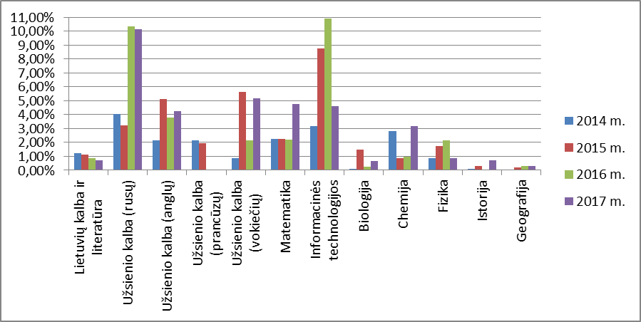
Šimtukai
Geografija – 15
Istorija – 70

Slide 6
Kas mokiniams, laikiusiems geografijos ir istorijos VBE TIKRAI pavyko (I)?
Geografija
Žino GIS sluoksnius (93,3 proc.)
Žino, kur iš Nigerijos eksportuojama nafta (91,6 proc.)
Iš diagramos įvardija, kur Lietuvoje daugiausia turistų, kokios jie rūšies (70,3 proc.), žino, kad į Palangą atvažiuoja daugiau vasarą, o žiemą mažiau (83,2 proc.)
Žino, kur lietuvių daugiausia yra emigravusių (78 proc.)
Moka apskaičiuoti anglies dioksido išsiskyrimo į aplinką pokytį (76,5 proc.)
Gali pasiūlyti du būdus kaip sumažinti taršą (72,8 proc.)
Žino, kur yra Lietuvos šiaurė, pietvakariai, šiaurės vakarai (70,2 proc.)
Žino, kur teka Reinas ir Dunojus Europos žemėlapyje (69,6 proc.)

Slide 7
Kas mokiniams, laikiusiems geografijos ir istorijos VBE TIKRAI pavyko (II)?
Istorija
Žino, kad ,,Katekizmas“ išspausdintas Karaliaučiuje (93,5 proc.)
Rado šaltinyje, ko žemaičiai prašė Konstanco susirinkime (89,3 proc.)
Žino, V. Kudirkos sukurto eilėraščio pavadinimą (Tautiška giesmė) (85,4 proc.)
Žino, kad Lietuva demokratinė respublika (84,4 proc.)
Atpažino citatą apie Sausio 13-ąją (81,6 proc.)
Žino, kas yra ,,vargo mokykla“ (79,8 proc.)
Žino, kad Prezidentas negali būti Seimo nariu (78,4 proc.)
Atpažino pramonės perversmo iliustraciją (76,7 proc.)
Žino, kad konstitucija gina vartotojų teises (71,9 proc.)
Žino, kada gali būti pratęsti Prezidento įgaliojimai (69,6 proc.)

Slide 8
Laikiusieji geografijos VBE mokiniai gali:
Apibūdinti kur pritaikomos požeminio vandens rūšys (7,0 proc.)
Nurodyti skirtumo priežastį, kodėl vandenyninės plutos grimzdimo rezultatas skiriasi (7,2 proc.)
Apibūdinti kas skatina globalizaciją (9,7 proc.)
Nurodyti teisingą atsakymą su klausimu kodėl apie stepių augaliją (19,8 proc.)
Paaiškinti kodėl susiformuoja krioklys (20 proc.)
Paaiškinti kodėl Gvinėjos įlankoje plinta piratavimas (33,3 proc.)
Prognozuoti, kaip pasikeis Viduržemio jūra po 50 mln., metų (39, 9 proc.)

Slide 9
Laikiusieji istorijos VBE mokiniai gali:
Įvertinti doktrinų reikšmę šiandieninei visuomenei (23,6 proc.)
Įvertinti tarpukario prezidentų nuostatų reikšmę šiandieninei Lietuvai (28 proc.)
Įvardyti ir pagrįsti, kodėl Vilsono taikos programos punktus buvo sunku įgyvendinti (29,3 proc.)
Paaiškinti pateikto šaltinio autoriaus požiūrį (30,5 proc.)
Analizuoti iliustracijas, karikatūras (32–33 proc.)

Slide 10
Siūlymas
Vienas egzamino užduoties blokas su didesniu šaltinių kiekiu, siekiant patikrinti kaip mokinys geba:
atsirinkti informaciją;
įvertinti jo tinkamumą pagal užduoties tematiką/klausimus;
pritaikyti teikiamą informaciją atsakant į konkrečius klausimus.

Slide 11
VBE vertintojai
Egzaminas | Vertintojų skaičius
Geografija | 60
Istorija | 100
Lietuvių kalba ir literatūra | 377
Iš viso VBE dalims raštu | 1356
Iš viso VBE kalbėjimo dalims | 1427
Iš viso | 2783
Gauta apeliacijų Valstybinis brandos egzaminas | 2017 | 2016 | Pokytis
Istorija | 19 | 68 | -49
Geografija | 4 | 5 | -1
2019–2020 m. perspektyva – geografijos VBE vertinimas elektroninėje aplinkoje
2020–2021 m. perspektyva geografijos VBE vykdymas elektroninėje aplinkoje

Slide 12
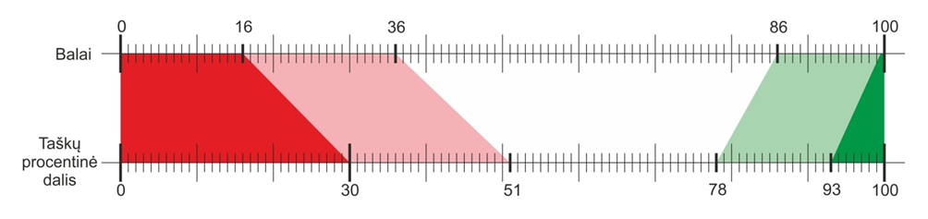

Balai | 0–15 | 16–35 | 36–85 | 86–99 | 100
Preliminarios ribos
Lietuvių k. ir literatūra Taškų procentinė dalis | 0–29 | 30–50 | 51–77 | 78–92 | 93–100
Informacinės technologijos Taškų procentinė dalis /taškai | 0–19 / 0–19 | 20–50 / 20–50 | 51–77 / 51–77 | 78–92 / 78–92 | 93–100 / 93–100
Matematika Taškų procentinė dalis /taškai | 0–15 / 0–9 | 16–40 / 10–24 | 41–77 / 25–46 | 78–92 / 47–55 | 93–100 / 56–60
Likę egzaminai Taškų procentinė dalis /taškai | 0–15 / 0–15 | 16–40 / 16–40 | 41–77 / 41–77 | 78–92 / 78–92 | 93–100 / 93–100

Slide 13
2017 m. |  | 2018 m.
Egzaminas | Data | Egzaminas | Data
 |  | Brandos darbas | 2017 m. rugsėjo 18 d. – 2018 m. kovo 16 d.
2.5. Užsienio kalbos (anglų) kalbėjimo dalis | Balandžio 10, 11, 12 d. (P, A, T) | 12. Užsienio kalbos (anglų) kalbėjimo dalis | Balandžio 4, 5, 6 d. (T, K, Pt)
2.6. Užsienio kalbos (rusų) kalbėjimo dalis | Balandžio 11, 12 d. (A, T) | 13. Užsienio kalbos (rusų) kalbėjimo dalis | Balandžio 5, 6 d. (K, Pt)
2.7. Užsienio kalbos (prancūzų, vokiečių) kalbėjimo dalis | Balandžio 12 d. (T) | 14. Užsienio kalbos (prancūzų, vokiečių) kalbėjimo dalis | Balandžio 6 d. (Pt)
2.8. Muzikologija (I dalis) | Balandžio 29 d. (Š) | 15. Užsienio kalbos (prancūzų) klausymo, skaitymo ir rašymo dalys | Balandžio 21 d. (Š)***
2.9. Užsienio kalbos (prancūzų) klausymo, skaitymo, rašymo dalys | Gegužės 6 d. (Š)*** | 16. Užsienio kalbos (vokiečių) klausymo, skaitymo ir rašymo dalys | Balandžio 28 d. (Š)***
2.10. Užsienio kalbos (vokiečių) klausymo, skaitymo, rašymo dalys | Gegužės 13 d. (Š)*** | 17. Užsienio kalbos (rusų) klausymo, skaitymo ir rašymo dalys | Gegužės 5 d. (Š)
2.11. Užsienio kalbos (anglų) klausymo, skaitymo, rašymo dalys | Gegužės 20 d. (Š) | 18. Užsienio kalbos (anglų) klausymo, skaitymo ir rašymo dalys | Gegužės 12 d. (Š)
2.12. Užsienio kalbos (rusų) klausymo, skaitymo, rašymo dalys | Gegužės 27 d. (Š) | 19. Geografija | Gegužės 19 d. (Š)
2.13. Geografija | Birželio 3 d. (Š) | 20. Matematika | Gegužės 26 d. (Š)
2.14. Lietuvių kalba ir literatūra | Birželio 5 d. (P) | 21. Lietuvių kalba ir literatūra | Birželio 2 d. (Š)
2.15. Fizika | Birželio 7 d. (T) | 22. Muzikologija (I dalis) | Birželio 5 d. (A)
2.16. Matematika | Birželio 9 d. (Pt) | 23. Biologija | Birželio 9 d. (Š)
2.17. Istorija | Birželio 12 d. (P) | 24. Gimtoji kalba (baltarusių, lenkų, rusų, vokiečių) (II, III dalys) | Birželio 12 d. (A)
2.18. Biologija | Birželio 14 d. (T) | 25. Muzikologija (II dalis) | Birželio 14 d. (K)
2.19. Chemija | Birželio 16 d. (Pt) | 26. Istorija | Birželio 18 d. (P)
2.20. Informacinės technologijos | Birželio 19 d. (P) | 27. Chemija | Birželio 19 d. (A)
2.21. Muzikologija (II dalis) | Birželio 20 d. (A) | 28. Informacinės technologijos | Birželio 20 d. (T)
2.22. Gimtoji kalba (baltarusių, lenkų, rusų, vokiečių) (II, III dalys) | Birželio 21 d. (T) | 29. Fizika | Birželio 22 d. (Pt)
<...> | <...> | <...> | <...>
Lietuvių kalbos ir literatūros VBE rezultatų skelbimas | Liepos 3 d. | Lietuvių kalbos ir literatūros VBE rezultatų skelbimas | Liepos 2 d. / 5 d.
Lietuvių kalba ir literatūra (MBE) | Liepos 7 d. | Lietuvių kalba ir literatūra (MBE) | Liepos 9 d.

Slide 14
Brandos darbas
Įrankis, kuris turėtų padėti išsilavinimo įgijimą perkelti ant paties mokinio pečių (Gardneris).
Įrankis, kuris iliustruotų ilgalaikius vidurinio ugdymo rezultatus – ugdyti aktyvų, kūrybingą, atsakingą pilietį, įgijusį bendrųjų ir dalykinių kompetencijų.
Įrankis, kuris turi vykdymo ir vertinimo analogą viduriniame ugdyme – menų ir technologijų MBE (dalyvauja apie 25 proc. einamųjų metų abiturientų).

Slide 15
BD charakteristika:
Mokinys renkasi pats – mokomąjį dalyką, kryptį, idėją ir jos įgyvendinimo strategiją;
Mokinys rengia brandos darbą ugdymo procese – pažįstamoje aplinkoje, pats planuodamas laiką ir organizuodamas savo veiklas, prisiimdamas atsakomybę už siekiamą rezultatą;
Brandos darbo rengimo ir vertinimo procese numatyti saugikliai, kurie turi užtikrinti vertinimo patikimumą ir kokybę.

Slide 16
Brandos darbo uždaviniai:
Sudaryti mokiniui galimybę laisvai pasirinkti geriausiai jo gebėjimus, poreikius ir interesus atitinkančią brandos darbo idėją (problemą, objektą, sumanymą), savarankiškai tyrinėti, analizuoti, sukurti ir pristatyti savo veiklos rezultatus;
Suteikti informacijos mokiniui, planuojant tolesnį mokymąsi ir profesinę karjerą.

Slide 17
Brandos darbui įgyvendinti mokykla gali pasitelkti mokslo ir studijų institucijas, profesinio mokymo įstaigas, kitas įmones, įstaigas, organizacijas.
Atvirumas, pereinamumas iš vidurinio ugdymo į aukštąjį mokslą, sudaro sąlygas pasinaudoti ne tik mokslo baze (laboratorijomis (STEAM), priemonėmis), bet ir konsultacijomis.
Brandos darbą galima rengti iš visų individualaus ugdymo plano vidurinio ugdymo programos dalykų.
Nėra diskriminacijos kurio nors dalyko atžvilgiu, nėra skirstoma į egzamininius ir neegzamininius dalykus, lengvus ir sunkius.

Slide 18
Brandos darbą vertina darbo vadovas ir vertinimo komisija:
Vadovas vertina brandos darbo procesą ir rezultatą
Vertinimo komisija vertina rezultatą ir pristatymą.
Vertinimo komisija išorinė (savivaldybės lygmenyje).

Slide 19
kriterijus | Kriterijaus vertė
Pirmojo arba antrojo dalyko brandos darbo ne žemesnis nei 9 įvertinimas | 0,25 balo
Baigti baziniai kariniai mokymai arba atlikta privalomoji pradinė karo tarnyba (į aukštųjų mokyklų priėmimo taisyklėse nurodytas studijų programas) | 0,5 balo
Tarptautinių olimpiadų, konkursų prizinės vietos. Vertinami tik 10–12 klasių (gimnazijos II–IV klasių) olimpiadų ir konkursų laimėjimai. Už to paties dalyko olimpiadą ar konkursą balas (didžiausias) skaičiuojamas tik vieną kartą, už skirtingų dalykų olimpiadas skirti papildomi balai sumuojami | 1 vieta – 2,5 balo; 2 vieta – 1,5 balo; 3 vieta – 1 balas
Šalies olimpiadų ir konkursų prizinės vietos. Vertinami tik 10–12 klasių (gimnazijos II–IV klasių) olimpiadų ir konkursų laimėjimai. Už to paties dalyko olimpiadą ar konkursą balas (didžiausias) skaičiuojamas tik vieną kartą, už skirtingų dalykų olimpiadas skirti papildomi balai sumuojami. | 1 vieta – 1,5 balo; 2 vieta – 1 balas; 3 vieta – 0,5 balo
Stojantiesiems į universitetinių studijų programas ir baigusiesiems tos pačios švietimo srities profesinio mokymo programas su pagyrimu | 1 balas
Stojantiesiems į koleginių studijų programas ir baigusiems tos pačios švietimo srities profesinio mokymo programas su pagyrimu arba baigusiesiems tos pačios švietimo srities profesinio mokymo programas ir turintiems ne mažesnį kaip vienerių metų darbo stažą pagal įgytą kvalifikaciją | 1 balas
Stojantiesiems į švietimo ir ugdymo studijų krypčių grupės programas, kurias baigus suteikiama pedagogo kvalifikacija, ir turintiems motyvacijos įvertinimą | 1 arba 2 balai
Stojantiesiems į visuomenės saugumo studijų krypties programas, kurių balas ne žemesnis kaip 40 procentų už aukščiausią balą toje programoje turinčio stojančiojo, ir turintiems Lietuvos Respublikos vidaus reikalų ministro 2016 m. vasario 1 d. įsakymo Nr. 1V-72 „Dėl priėmimo į vidaus tarnybą, vidaus tarnybos sistemos pareigūnų rengimo ir kvalifikacijos tobulinimo tvarkos aprašo patvirtinimo“ nustatyta tvarka išduotą siuntimą | 1,5 balo
Dalyvavimas tarptautinėje arba nacionalinėje jaunimo savanoriškoje veikloje, kuri yra ne trumpesnė negu 3 mėnesiai | 0,25 balo
Stojantiesiems į universitetinių studijų muzikos krypties programas | 0,15×A, čia A – muzikologijos mokyklinio brandos egzamino įvertinimas

Slide 20
Brandos darbas. Kur ieškoti informacijos?
NEC tinklalapyje:
http://www.nec.lt/532/
Brandos darbo pobūdis
Brandos darbo atlikimo planas
Brandos darbą rengiančio mokinio ir jo darbo vadovo atsakomybės
Tarpinis įvertinimas
Reikalavimai brandos darbo aprašo maketui ir turinio struktūra
Brandos darbo rengimo eiga
Brandos darbo pristatymo rengimas
Brandos darbo temos formulavimas
Rekomenduotina brandos darbo aprašo struktūra ir aprašo rengimas
Brandos darbo tikslo ir uždavinių formulavimas
Reikalavimai dėl autorių teisių ir citavimo

